Slide 1
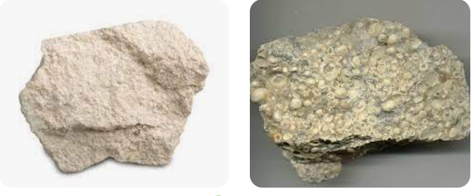
منتجات الأرض : الحجر الجيري

Slide 2
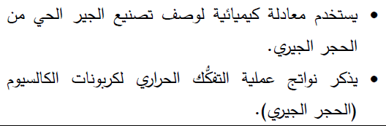
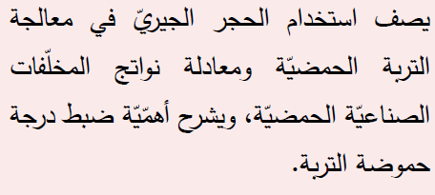
معايير النجاح

Slide 3
منتجات نحصل عليها من الطبقة العليا للأرض ( القشرة الأرضية )
منتجات نحصل عليها من الطبقة العليا للأرض ( القشرة الأرضية )
محاصيل زراعية
فلزات
وقود احفوري
الصخور (حجر جيري)

Slide 4
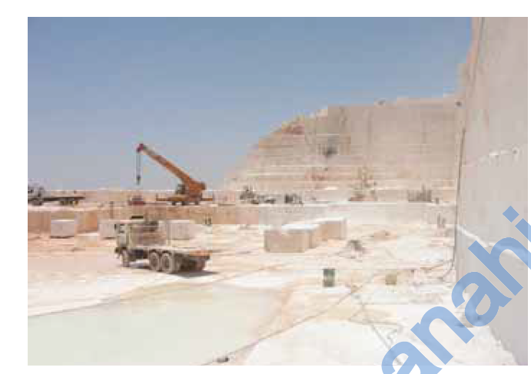
الحجر الجيري :
هو نوع من أنوع الصخور
شديد التحمل
لا يذوب في الماء
يتكون بشكل رئيسي من كربونات الكالسيوم
يوجد في انحاء العالم
له استخدامات مباشرة ويستخدم كمادة أولية لصنع مواد اخرى

Slide 5
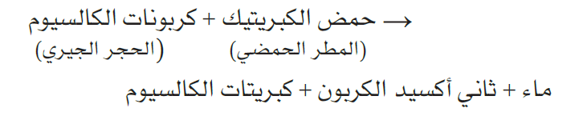
استخدامات الحجر الجيري
1- معادلة التربة والبحيرات التي تعرض للمطر الحمضي
2- يستخدم في الفرن العالي لاستخلاص الحديد ( يضاف الحجر الجيري لإزالة الشوائب الموجود في الحديد (

Slide 6
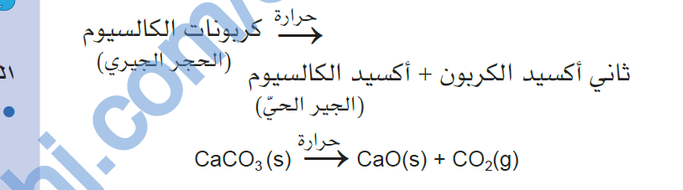

يتم تحويل الحجر الجير إلى الجير الحي
استخدامات الجير الحي :
1- إزالة ثاني أكسيد الكبريت من غازات المصانع
2- تصنع الزجاج
3- تصنيع الاسمنت
4- الخرسانة

Slide 7
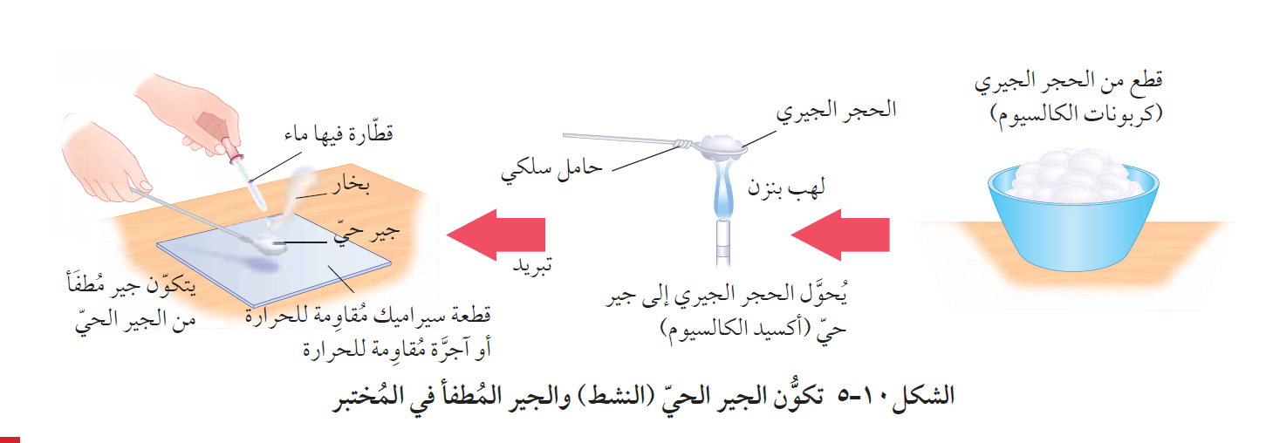
الفرق بين الجير الحي والجير المطفأ

Slide 8


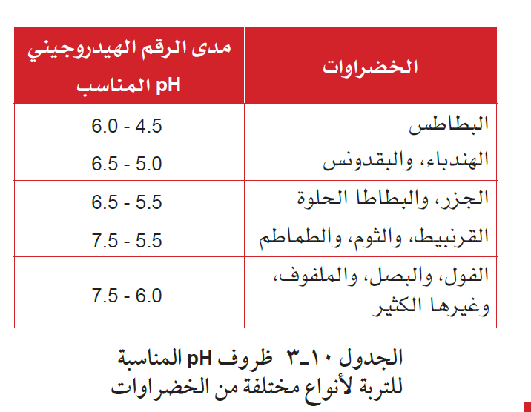

Slide 9
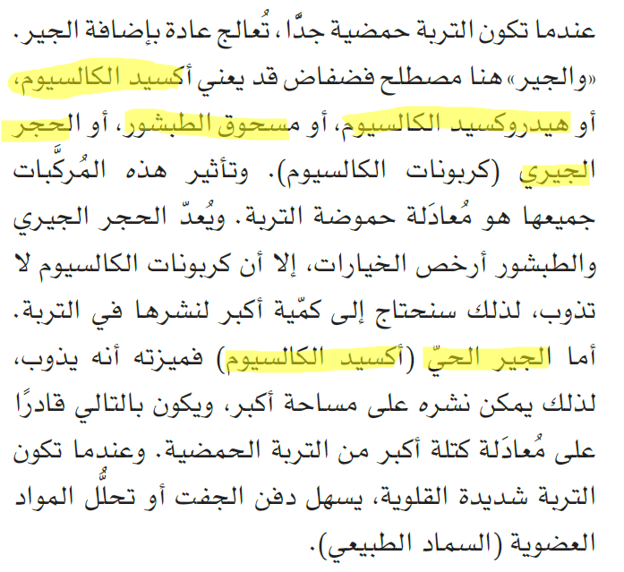

Slide 10
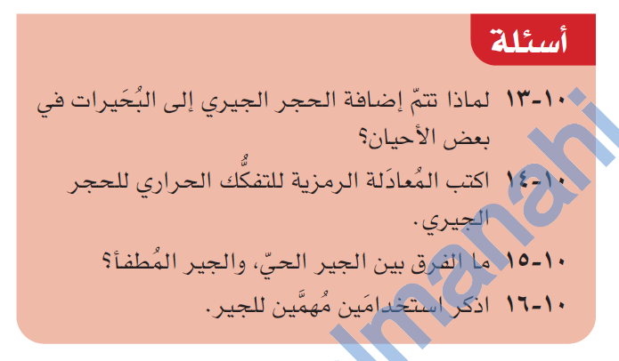
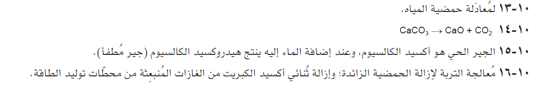

Slide 11
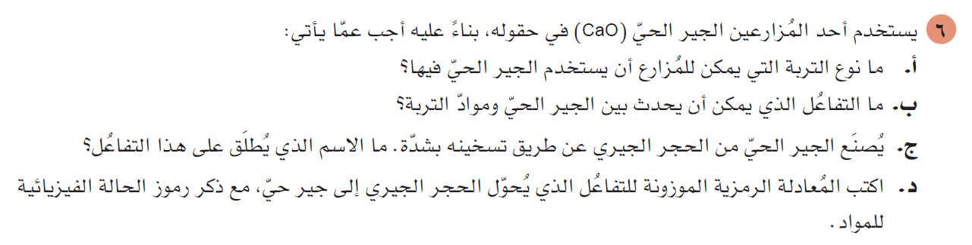
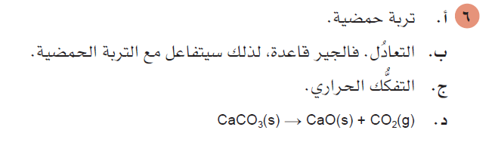
حل أسئلة الوحدة

Slide 12
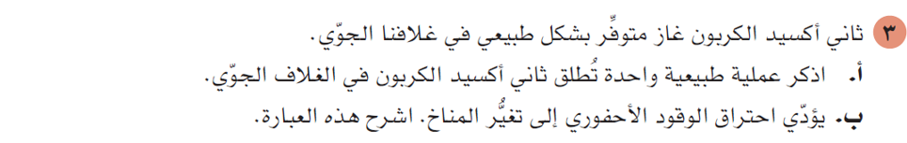
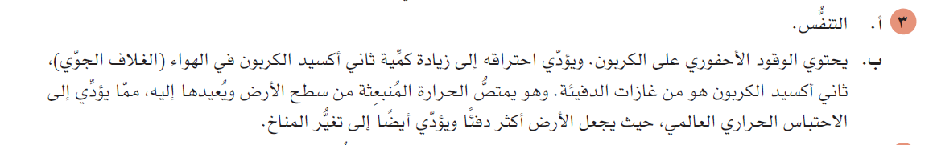

Slide 13
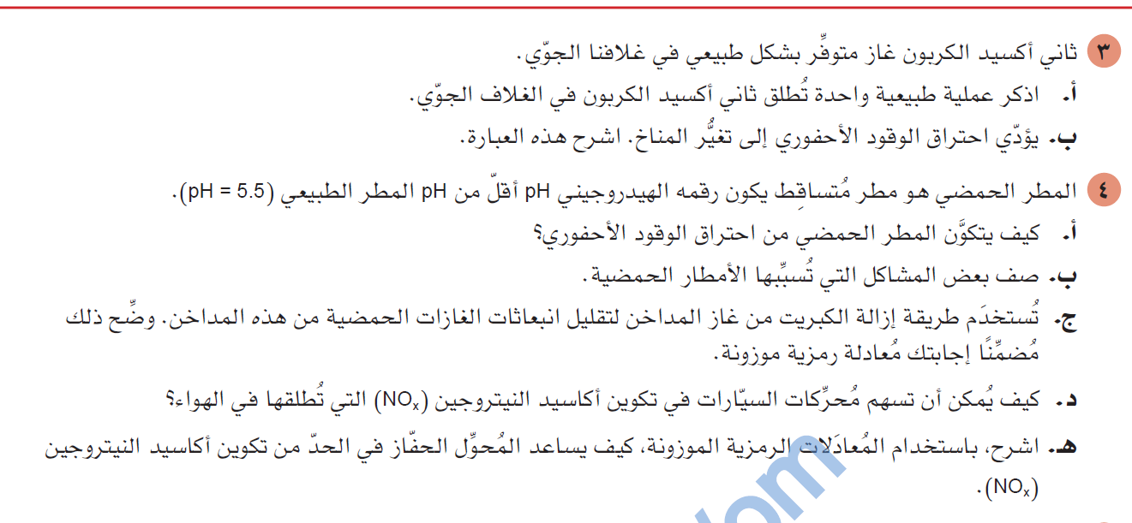
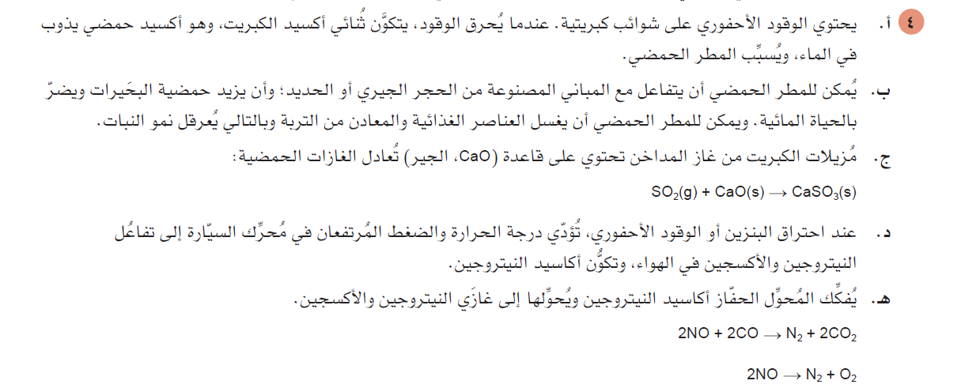

Slide 14
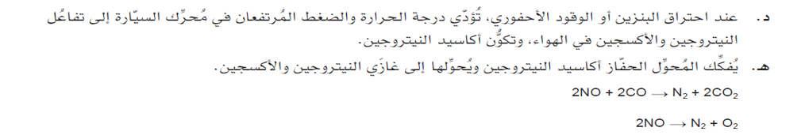

Slide 15
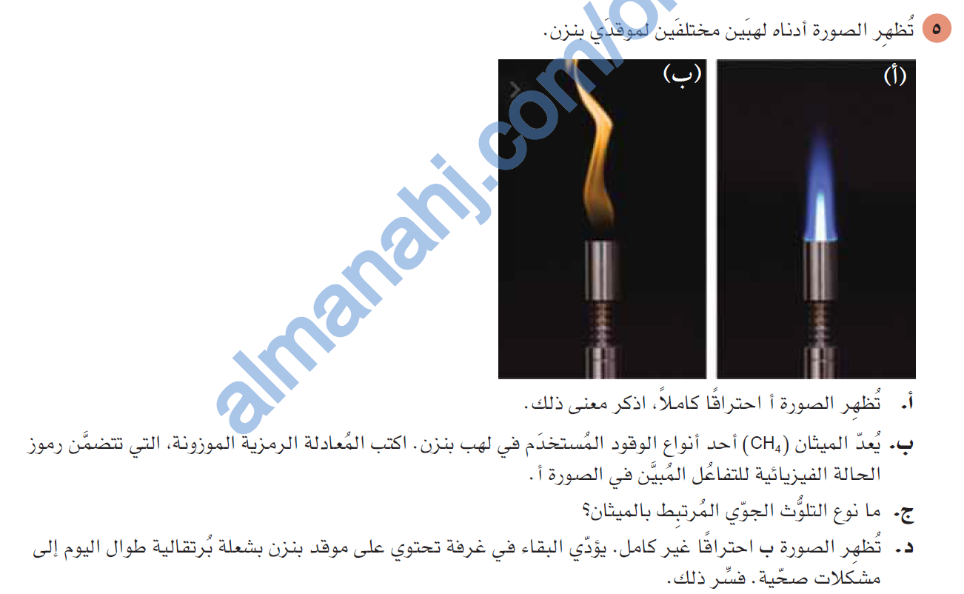

Slide 16
